Slide 1
Первоцветы
Выполнила студентка группы 4МСП Зерниченко Ольга
Руководитель Щербина Е.И.

Slide 2
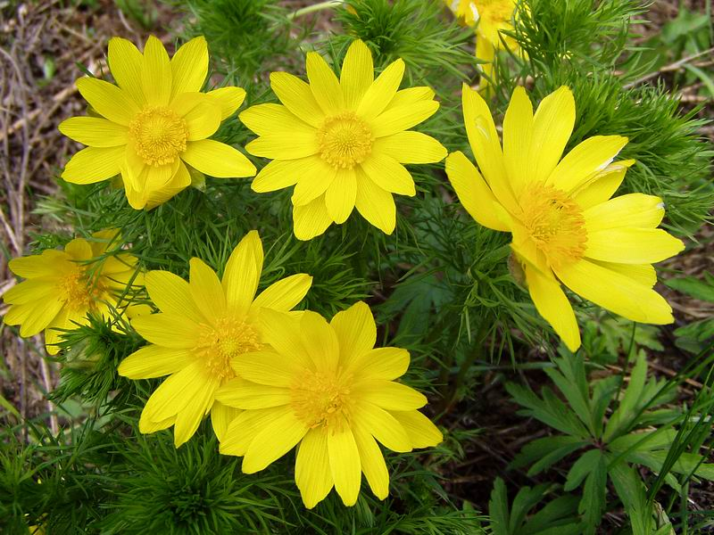
адонис

Slide 3
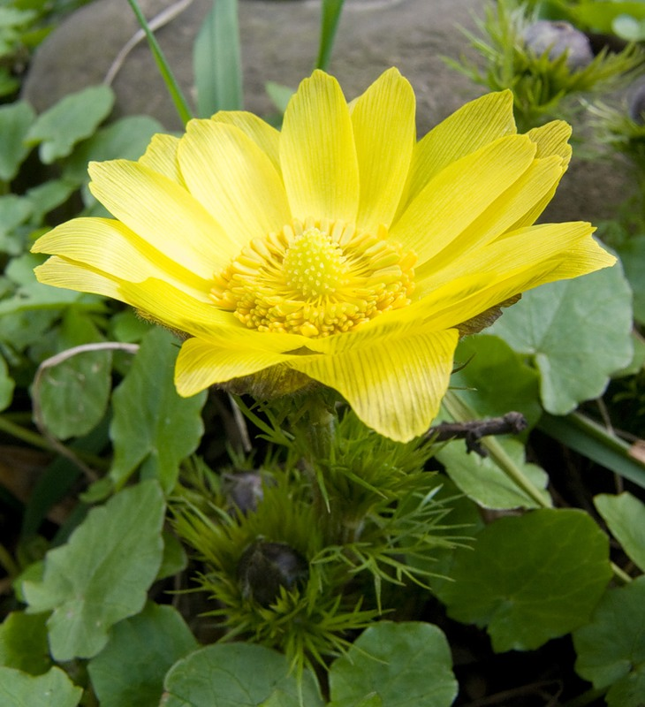
На снегу цветёт цветок
Жаркий, словно уголёк
Он, как солнышко, сияет, Значит, скоро снег растает!

Slide 4
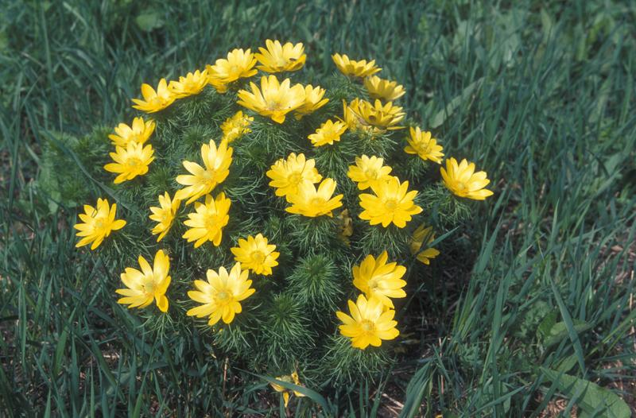
Он Адонис – горицвет,
Молодой Весны привет –
Юной, свежей, золотой,

Slide 5
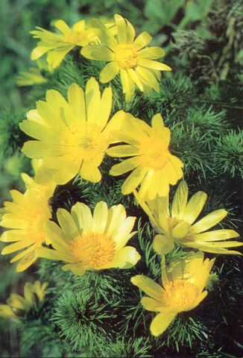
И с травою, и с грозой,
С лопнувшими почками,
С нежными листочками

Slide 6
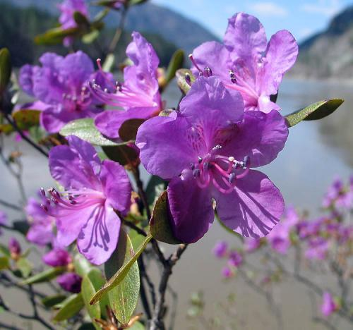
багульник

Slide 7
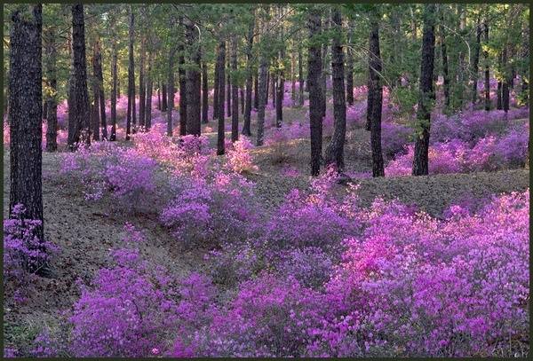
В лесу лиловый праздник-
Багульник весь в цвету!
Сходи и полюбуйся
На эту красоту!

Slide 8
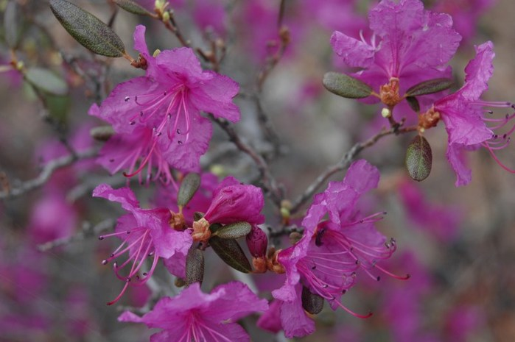
гггг
Кустарник, расцветая,
Даёт салют весне
И дарит нам подарок:
Тебе, и всем, и мне!

Slide 9
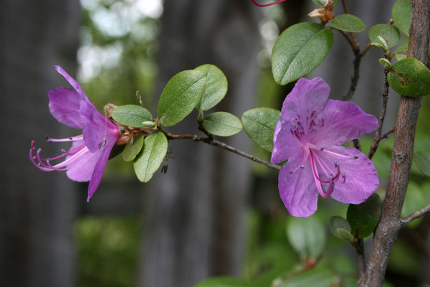
р
Как будто это пламя
Лиловою волной,
Как будто это знамя
Победы над зимой!

Slide 10
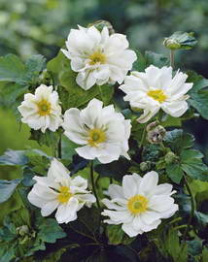
ветренница

Slide 11
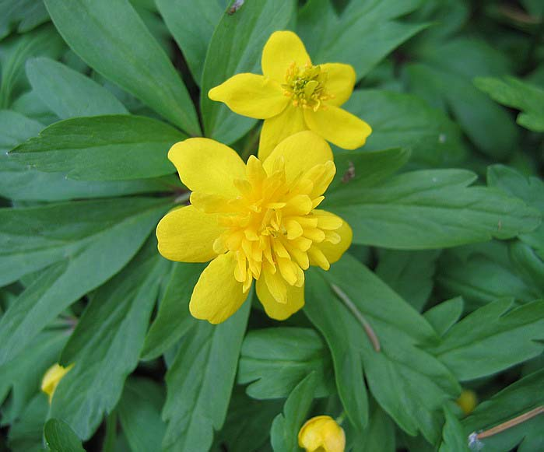
Под кустом среди ветвей Тихий-тихий танец фей;
Музыка не слышится
Феи чуть колышутся… Это танец Ветренниц
Танец Анемон –
Из чудес весенних
Всех чудесней он.

Slide 12
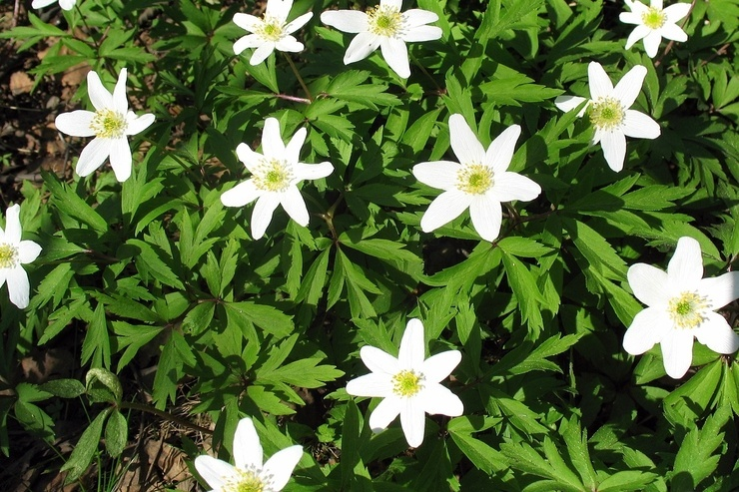
В мае, в полнолуние
Ты веришь или нет?–
Белые колдуньи
Танцуют свой балет. Ветренницы – феи
Танцуют в честь весны
Может, это правда,
А может – просто сны…

Slide 13
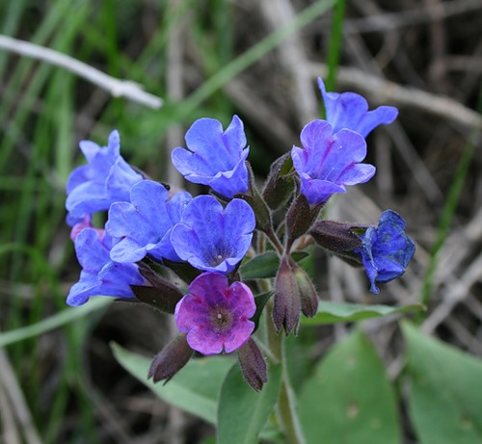
медуница

Slide 14
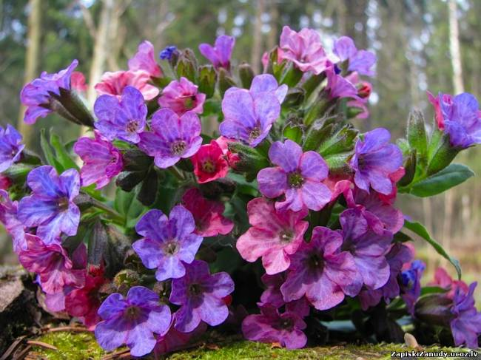
Это прозвище не даром, У красивого цветка, Капля сочного нектара, И душиста, и сладка,

Slide 15
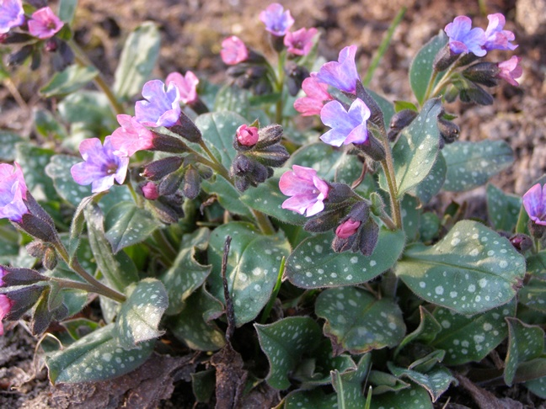
От простуды излечиться Вам поможет медуница. В лес пойдёте, не забудьте Медунице поклонится.

Slide 16
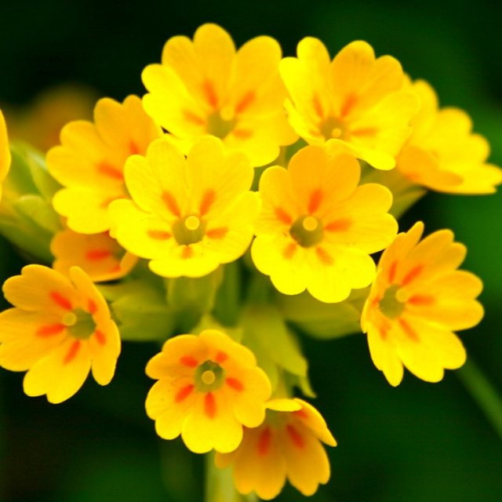
примула

Slide 17
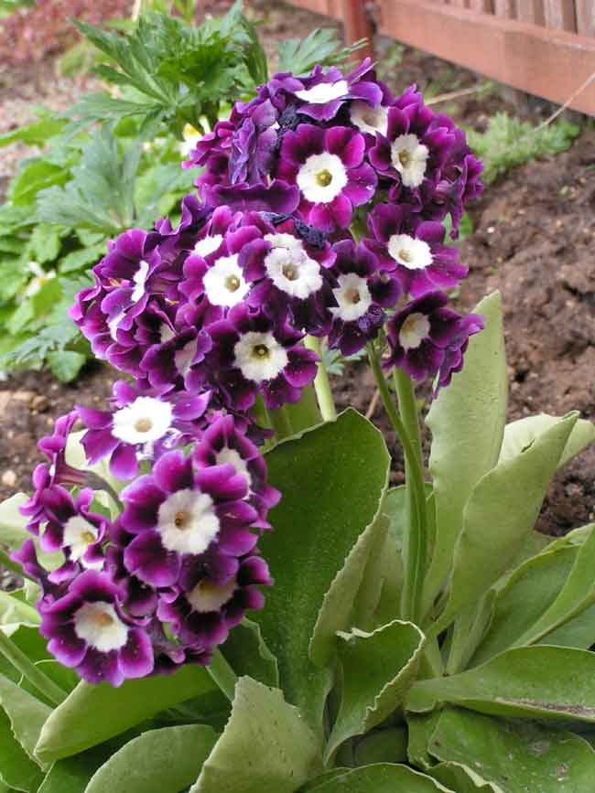
Цветём мы раньше всех,
зовёмся первоцветами
И просим нас не рвать,
не составлять букетами.
Мы жизнь свою короткую
в лесу хотим прожить:

Slide 18
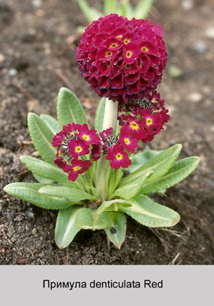
Порадоваться солнышку
и дождичка испить,
В родном лесном уюте
свой обрести покой
И снова с вами встретиться
будущей весной.

Slide 19
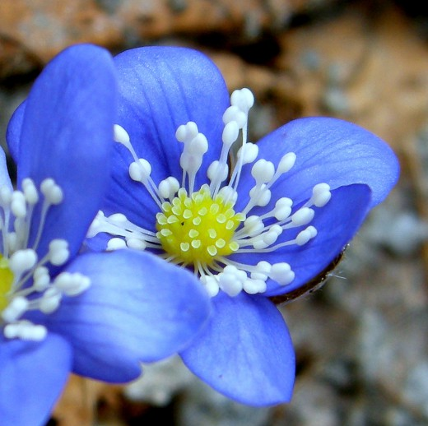
перелеска

Slide 20
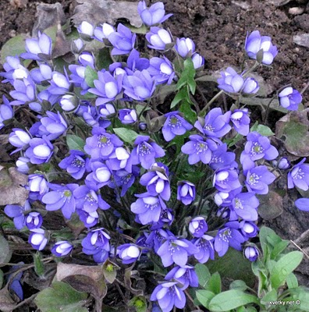

Slide 21
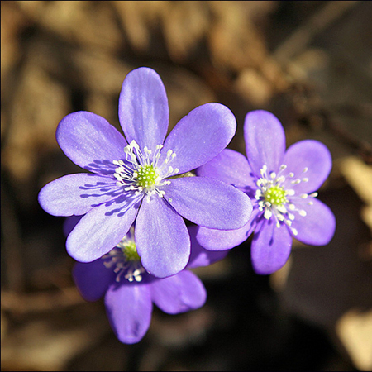

Slide 22
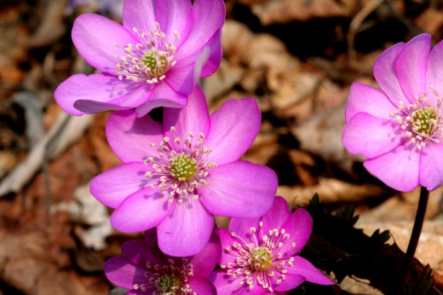

Slide 23
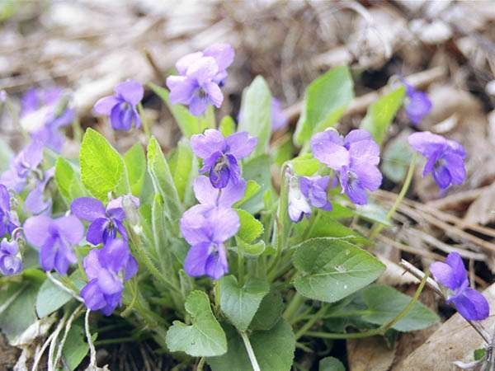
фиалка

Slide 24
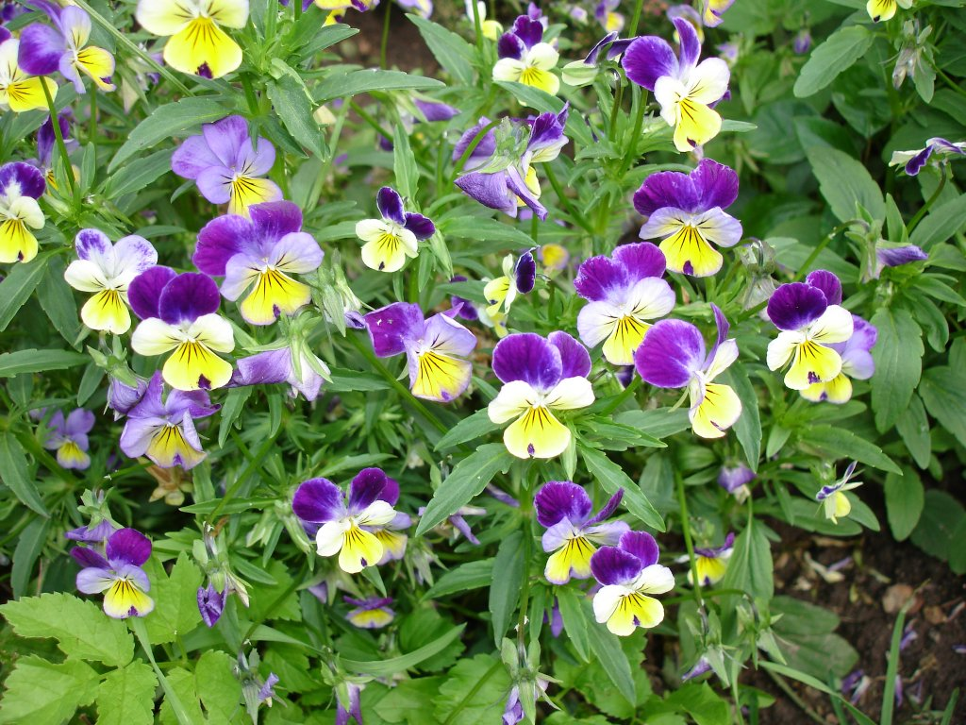
На солнечной опушке, Фиалка расцвела, Лиловенькие ушки, Тихонько подняла.

Slide 25
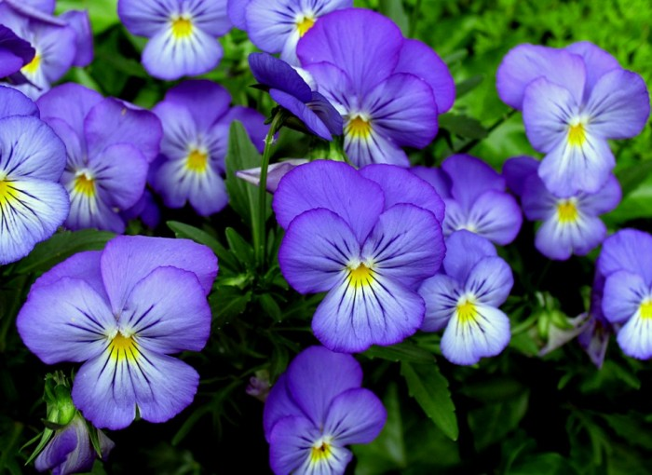
В траве она хоронится, От загребущих рук, Но кто-то ей поклонится, И сразу видно: друг!

Slide 26
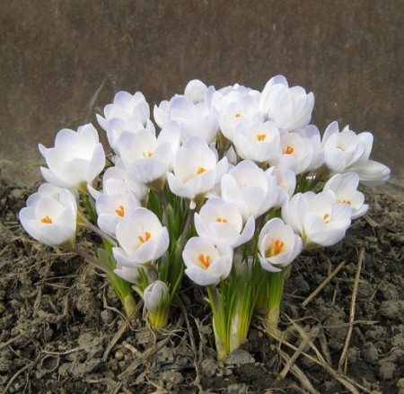
подснежник

Slide 27
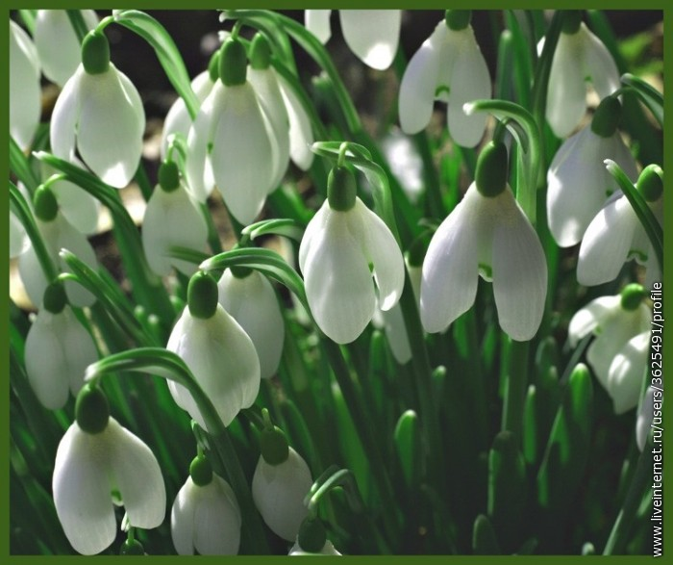
Первым вылез из земли на проталинке! Он мороза не боится, Хоть и маленький. Стоит в белой шапчонке И зелёной распашонке.

Slide 28
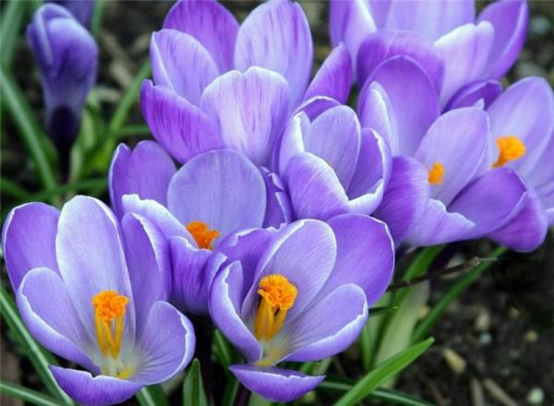

Slide 29
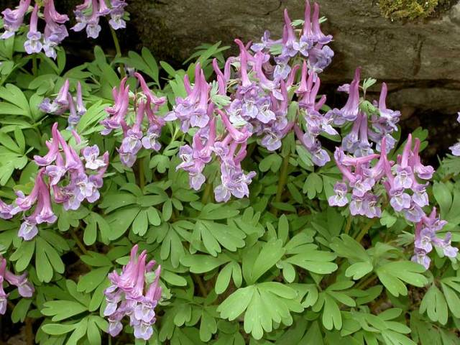
хохлатка

Slide 30
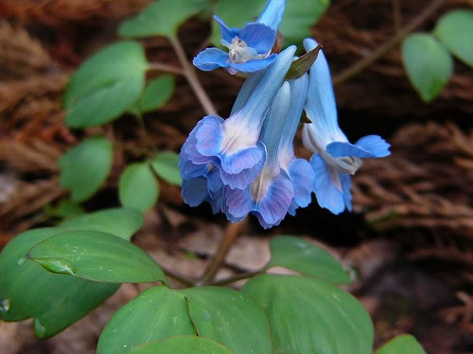
е
Маленькое озеро
с голубой водой
К нему кусты шиповника
сошлись на водопой
Только в этом озере
вовсе не вода:
Нагнись – и ты Хохлатку
узнаешь без труда.

Slide 31
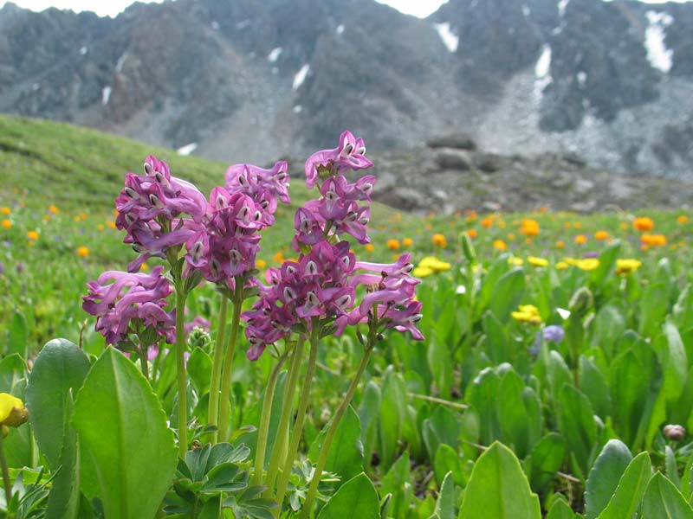
Много здесь хохлаток
целая картина.
Привычная, весёлая
весенняя картина…

Slide 32
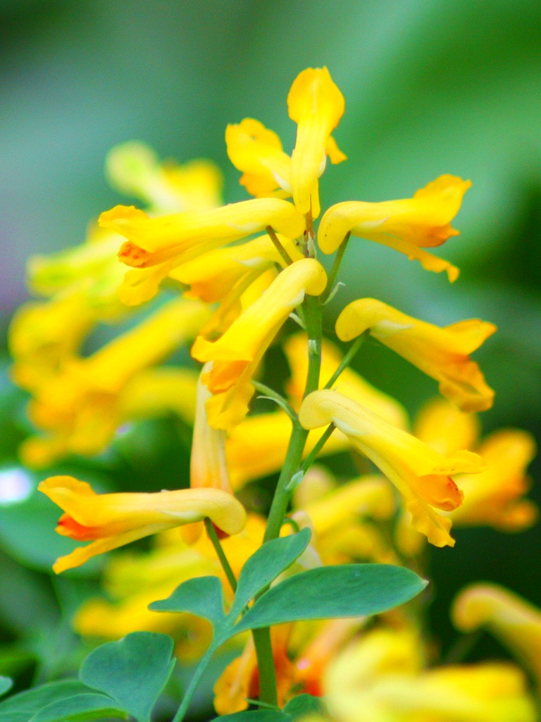
Нежные и хрупкие
в листьях кружевных…
Постой и полюбуйся,
но не трогай их!

Slide 33
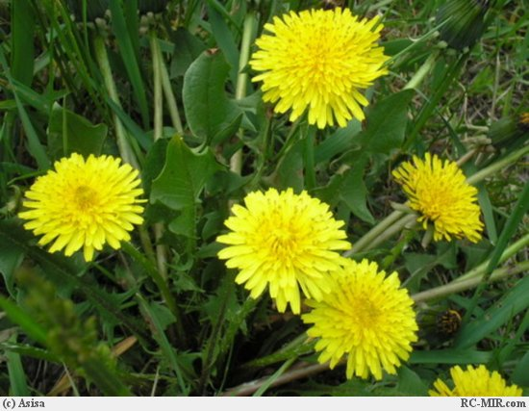
мать-и-мачеха

Slide 34
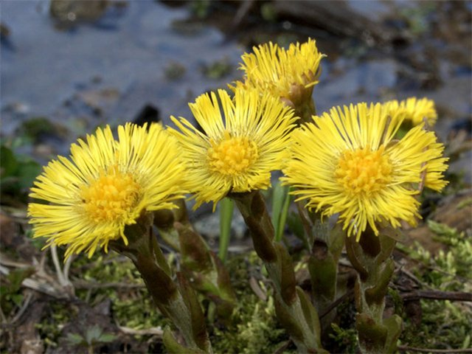
На глиняных откосах, в оврагах,
вдоль дорог Появился первым жёлтый огонёк

Slide 35
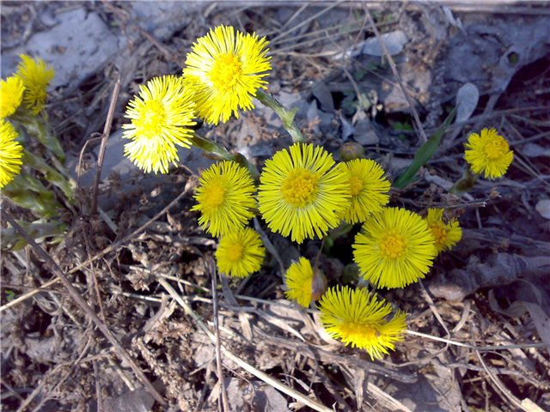

Slide 36
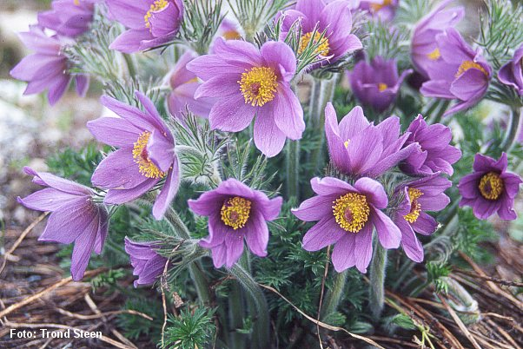
прострел (сон-трава)

Slide 37
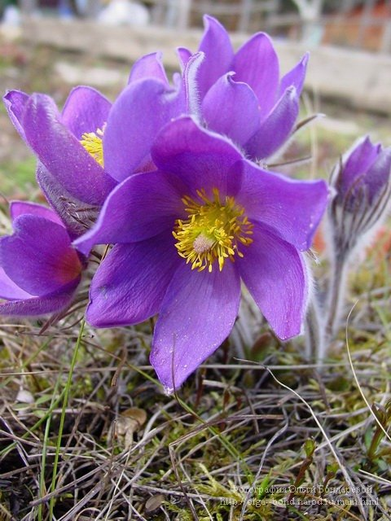
Едва-едва вступила
Весна в свои права,
Как выстрелила к солнцу
Чудесная трава.

Slide 38
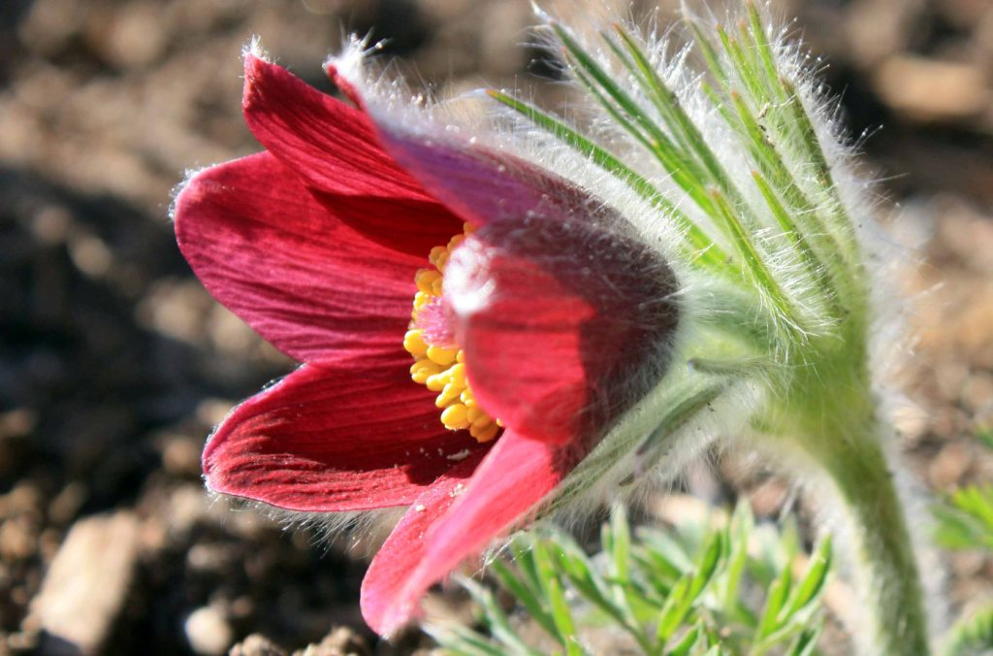
Решительно и смело
Пробилась там и тут.
Зовут ее прострелом –
И правильно зовут!

Slide 39
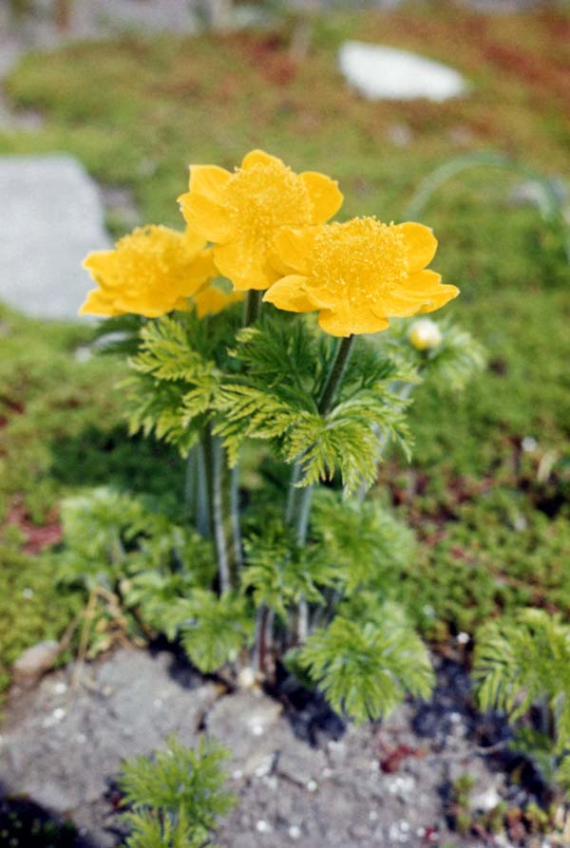
Пушистый, фиолетовый
С середкой золотой.
Прострел еще в народе
Зовется сон-травой.

Slide 40
Источники:
1.Энциклопедия садовых растений. Изд-во АСТ, Москва, 2018.
2.Все о цветах в вашем саду. 2-е изд., перераб. и доп, Хессайон Д.Г., Кладезь-букс, 2017.
3.Балконные и горшечные растения, Хейтц Х., Янтарный сказ, 2016.
4.Самые неприхотливые однолетники и двулетники., Цветкова-Верниченко М.В., Феникс, 2018.

